Slide 1
Молнии
Выполнил ученик
9А класса
Гарус Михаил

Slide 2
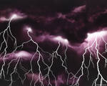
Молнии
                Мо́лния — гигантский электрический искровой разряд в атмосфере, обычно происходит во время грозы, проявляющийся яркой вспышкой света и сопровождающим её громом. Молнии также были зафиксированы на Венере, Юпитере, Сатурне и Уране. Ток в разряде молнии достигает 10-100 тысяч ампер, напряжение — 1 000 000 вольт, тем не менее, погибает после удара молнией лишь 10% людей.

Slide 3
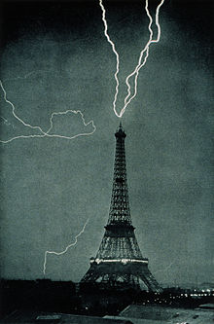
Физические свойства молнии
Средняя длина молнии 2,5 км, некоторые разряды простираются в атмосфере на расстояние до 20 км.

Slide 4
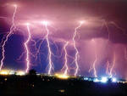
Наиболее часто молния возникает в кучево-дождевых облаках, тогда они называются грозовыми; иногда молния образуется в слоисто-дождевых облаках, а также при вулканических извержениях, торнадо и пылевых бурях.
в грозовых облаках, при этом молнии могут проходить в самих облаках — внутриоблачные молнии, а могут ударять в землю — наземные.

Slide 5
Наземные молнии
Летяшие к земле космоческие лучи образует ионы которые разгоняются в электрическом поле вызывают новые ионы и таким образом образуется иона лавина которые мы видем как молнию
Главный разряд разряжает нередко только часть облака. Заряды, расположенные на больших высотах, могут дать начало новому (стреловидному) лидеру, движущемуся непрерывно со скоростью в тысячи километров в секунду. Яркость его свечения близка к яркости ступенчатого лидера. Когда стреловидный лидер доходит до поверхности земли, следует второй главный удар, подобный первому. Обычно молния включает несколько повторных разрядов, но их число может доходить и до нескольких десятков. Длительность многократной молнии может превышать 1 сек. Смещение канала многократной молнии ветром создаёт так называемую ленточную молнию — светящуюся полосу.

Slide 6
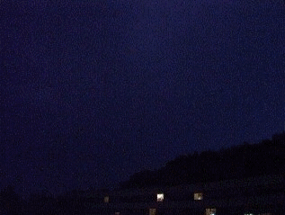
Внутриоблачные молнии
Прохождение молнии сопровождается изменениями электрических и магнитных полей и радиоизлучением,
Полёт из Калькутты в Мумбаи.
Также на этой фотографии видно огни святого Эльма.
Вероятность поражения молнией наземного объекта растет по мере увеличения его высоты и с увеличением электропроводности почвы на поверхности или на некоторой глубине (на этих факторах основано действие громоотвода).

Slide 7
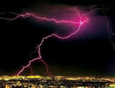
Молнии в верхней атмосфере
В 1989 году был обнаружен особый вид молний — эльфы, молнии в верхней атмосфере. В 1995 году был открыт другой вид молний в верхней атмосфере — джеты

Slide 8
Эльфы
Эльфы (англ. Elves; Emissions of Light and Very Low Frequency Perturbations from Electromagnetic Pulse Sources) представляют собой огромные, но слабосветящиеся вспышки-конусы диаметром около 400 км, которые появляются непосредственно из верхней части грозового облака. Высота эльфов может достигать 100 км, длительность вспышек — до 5 мс (в среднем 3 мс).

Slide 9
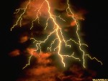
Джеты
Джеты представляют собой трубки-конусы синего цвета. Высота джетов может достигать 40-70 км (нижняя граница ионосферы), живут джеты относительно дольше эльфов.

Slide 10
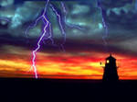
Спрайты
Спрайты трудно различимы, но они появляются почти в любую грозу на высоте от 55 до 130 километров (высота образования «обычных» молний — не более 16 километров). Это некое подобие молнии, бьющей из облака вверх. Впервые это явление было зафиксировано в 1989 году случайно

Slide 11
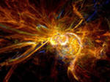
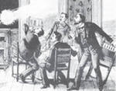
Шаровая молния
Шарова́я мо́лния — редкое природное явление, единой физической теории возникновения и протекания которого к настоящему времени не представлено. Существуют около 200 теорий, объясняющих явление, но ни одна из них не получила абсолютного признания в академической среде. В лабораторных условиях похожие, но кратковременные явления удалось получить несколькими разными способами. Но о природе естественной шаровой молнии вопрос остаётся открытым.

Slide 12
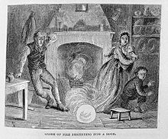
  В первой половине XIX века французский физик, астроном и естествоиспытатель Ф. Араго, возможно первым в истории цивилизации, произвёл сбор и систематизировал все известные на то время свидетельства появления шаровой молнии. В его книге было описано 30 случаев наблюдения шаровых молний. Статистика небольшая, и неудивительно, что многие физики XIX века, включая Кельвина и Фарадея, при своей жизни были склонны считать, что это либо оптическая иллюзия, либо явление совершенно иной, неэлектрической природы. Однако количество случаев, подробность описания явления и достоверность свидетельств возрастало, что привлекло внимание учёных, в том числе крупных физиков.

Slide 13
Случай из жизни Николая II
Последний российский император Николай II в присутствии своего деда Александра II наблюдал явление, которое он назвал "огненным шаром". Он вспоминал: "Когда мои родители были в отъезде, мы с дедушкой совершали обряд всенощного бдения в Александрийской церкви. Была сильная гроза; казалось, что молнии, следующие одна за другой, готовы сотрясти церковь и весь мир прямо до основания. Вдруг стало совсем темно, когда порыв ветра распахнул врата церкви и потушил свечи перед иконостасом. Раздался гром сильнее обычного, и я увидел, как в окно влетел огненный шар. Шар (это была молния) покружился на полу, пролетел мимо канделябра и вылетел через дверь в парк. Моё сердце замерло от страха и я взглянул на дедушку - но его лицо было совершенно спокойно. Он перекрестился с таким же спокойствием, как и когда молния пролетала мимо нас. Тогда я подумал, что испугаться, как я - это неподобающе и немужественно ... После того, как шар вылетел, я снова взглянул на дедушку. Он слегка улыбнулся и кивнул мне. Страх мой исчез и я больше никогда не боялся грозы"

